Slide 1
第四章 功和能

Slide 2





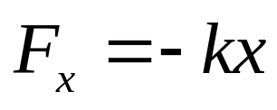
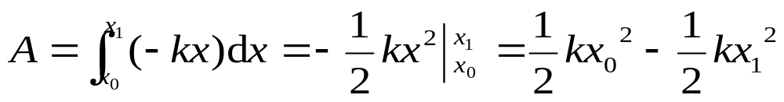
[例1] 弹簧一端固定，另一端与质点相连.弹簧劲度系数为k.求质点由 x₀ 运动至 x₁ 时弹簧弹性力所做的功. O-x 坐标系原点位于弹簧自由伸展时质点所在位置.
x
a
b
x
O
x₀
x₁
x
O
x
[解] 弹性力
x₀ 、x₁为任意起始位置，功的大小与路径无关.

Slide 3
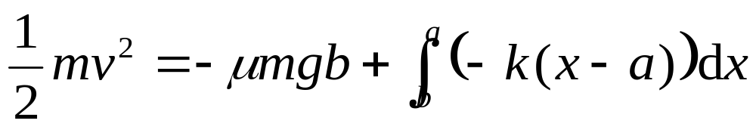
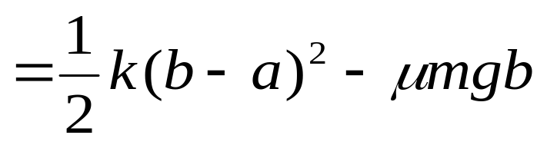
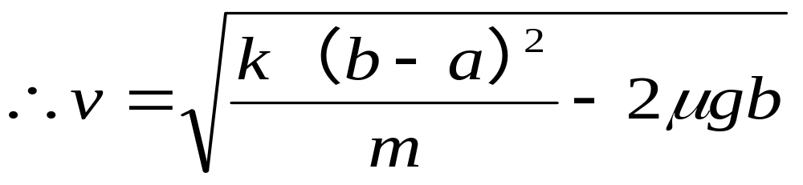
[例1]如图，质量为 m 的物块置于粗糙水平面上，用橡皮绳系于墙上，橡皮绳原长 a，拉伸时相当于劲度系数为k 的弹簧，现将物块向后拉伸至橡皮绳长为 b 后再由静止释放。求物块击墙的速度。物块与水平面间的摩擦系数为μ。
[解]
弹力只存在于b→a 过程，
摩擦力始终存在，
由动能定理有： ( v₀= 0 )
m
x
O
a
b

Slide 4

[例2]如图，质量为 M 的卡车载一质量为 m 的木箱，以速率 v 沿水平路面行驶。因故突然刹车，车轮立即停止转动，卡车滑行一定距离后静止，木箱在卡车上相对于卡车滑行了 l 距离. 卡车滑行了 L 距离. 求 L 和 l。 已知木箱与卡车间的摩擦系数为 μ₁，卡车与地面的摩擦系数为 μ₂ 。
l
L

Slide 5
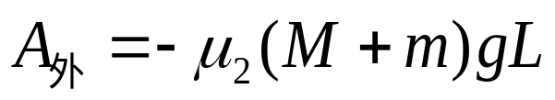
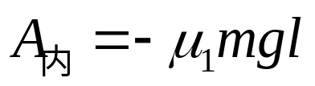
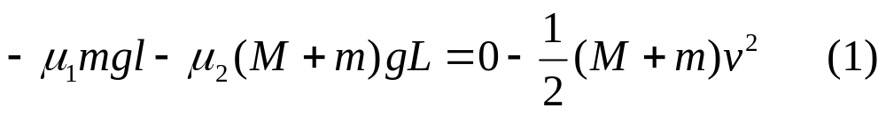
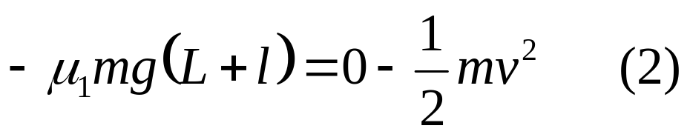
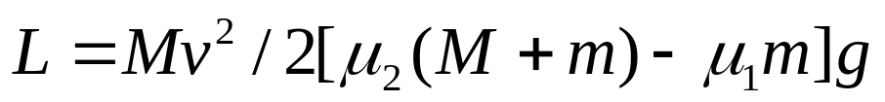
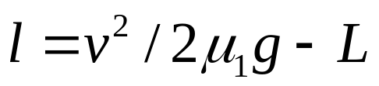
[解]
用质点系动能定理求解
视卡车与木箱为一质点系
按质点系动能定理，有
对木箱运用质点动能定理
解(1) (2)可得

Slide 6
[例1]一轻弹簧与质量为m₁ 和m₂ 的两个物体相联结，如图所示。至少用多大的力向下压 m₁ 才能在此力撤除后弹簧把下面的物体带离地面？（弹簧质量不计。）
x
x₃
m₁
x₁
O
m₁
x₂
m₁
m₂
m₂
m₂

Slide 7
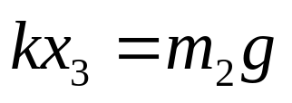
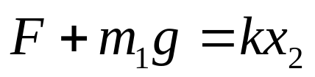

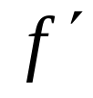
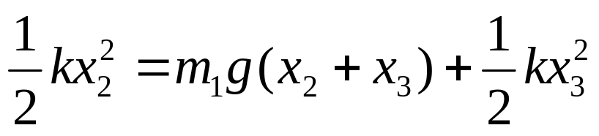
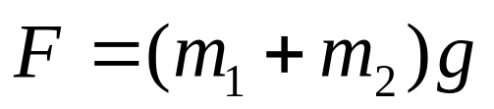

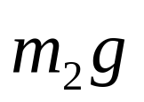
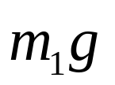
x
[解] 受力分析如图
x₃
m₁
m₂刚能被提起的条件为
x₁
O
m₁
x₂
m₁
(1)
m₁平衡时，
(2)
m₂
m₂
m₂
压力撤除以后系统机械能守恒
(3)
m₁
m₂
联立求得，

Slide 8

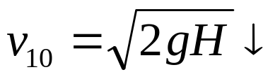
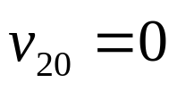

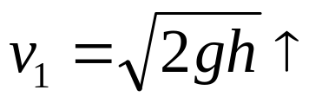

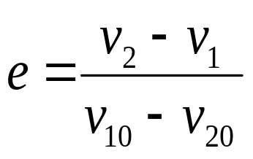
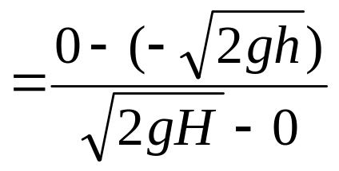
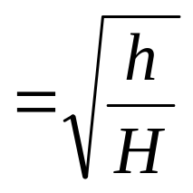
[例1]如图所示，将一种材料制成小球，另一种材料制成平板，并水平放置。令小球从一定高度H自由下落，测得其反跳高度为h。试求这两种材料之间的恢复系数e 。
[解]
质量为m₁的小球与平板相撞，可看成是与质量为m₂的地球相撞。
碰前:
碰后:

Slide 9
The end！

